Slide 1
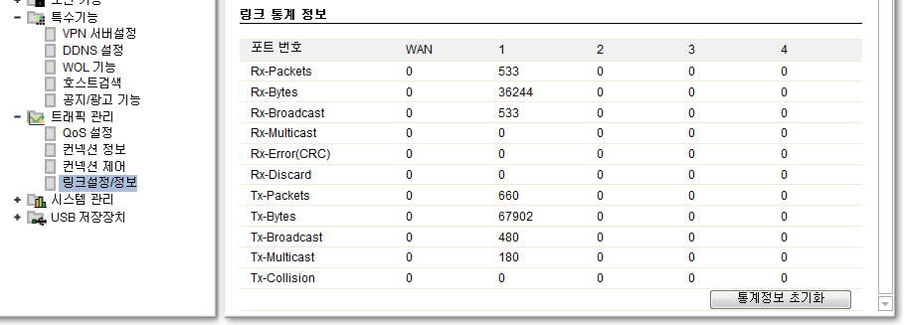
PLC라는 산업기기와 무선 인터넷을 통해 데이터 통신을 하고 있습니다.
통신이 원활이 안되어 질문 드립니다.
해당기기의 통신방식
RX통신시 68Byte 1패킷 입니다. 533 * 68 =36244
TX통신또한 같은 값이 나와야 하는데 값이 Mulitcast 처리 됨니다.
즉 660개의 데이터중 480개만 정상 처리 되고 있습니다.

Slide 2


WIFI구간
LAN
LAN
약 5초정도는 정상적으로 통신되고 잠시 통신이 안됐다가 다시 잘 됨니다.
5초 정상통신 -> 1초정도 통신불량 ->5초 정상통신 ->1초정도통신불량 …… 계속 반복됨니다.

